Slide 1
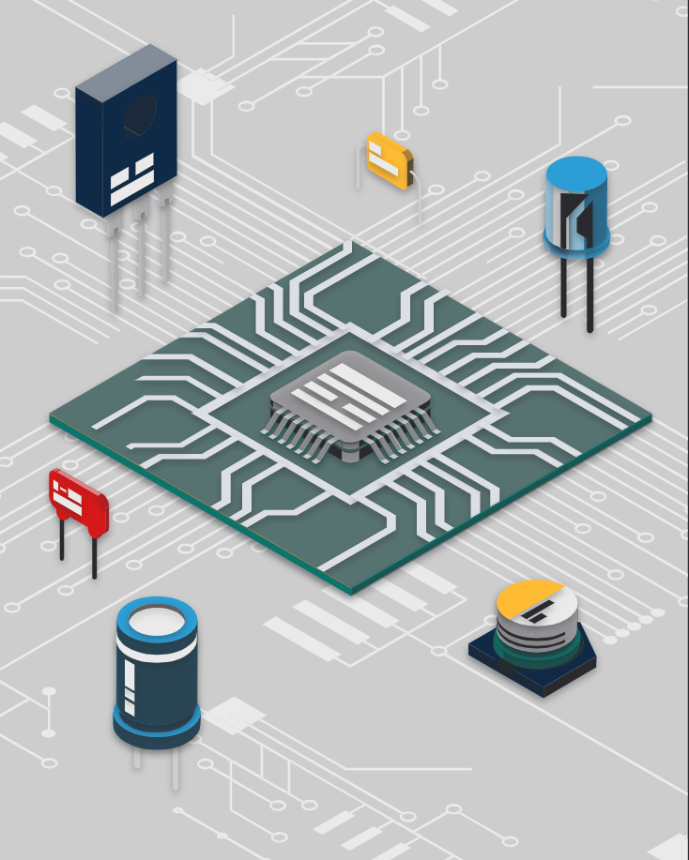
新知所網 NKFW 第三週
微處理器
與相關配置介紹
講師：燒臘

Slide 2
課程大綱
NodeMCU 介紹
NodeMCU vs ESP32
NodeMCU 功能和針腳功能
通訊協定介紹
UART、I2C、SPI
介紹PlatformIO的使用方法
基本介面
如何使用NodeMCU 和PlatformIO

Slide 3
NodeMCU 和 ESP32 的差別
NodeMCU 是使用共同電路標準和韌體的單晶片板子
ESP32 是在 Nodemcu 標準上用的 MCU（處理器）
Nodemcu就像是手腳，ESP32像是人類的大腦

Slide 4
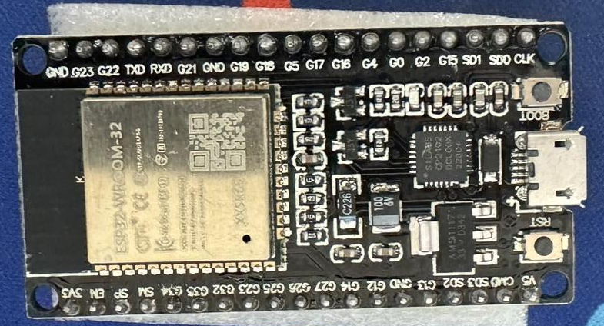
NodeMCU 外觀
NodeMCU

Slide 5
NodeMCU 外觀
ESP32

Slide 6
NodeMCU 外觀
USB轉UART

Slide 7
NodeMCU 外觀
針腳

Slide 8
ESP32功能介紹

Slide 9
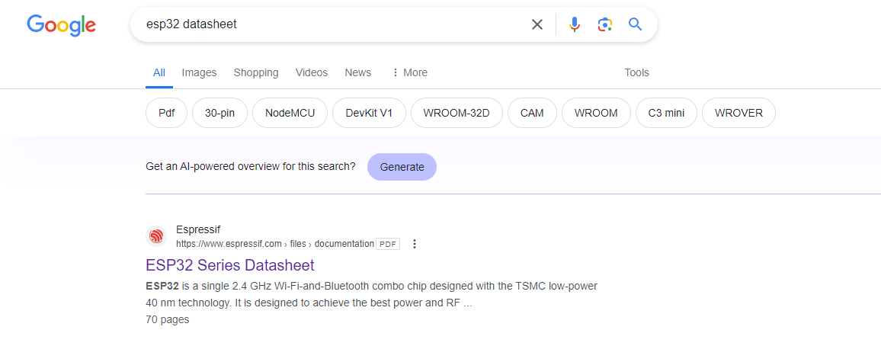
ESP32 Datasheet
配合上次上課教的 Datasheet 首先 google 搜尋一下 ESP32 Datasheet
點這個

Slide 10
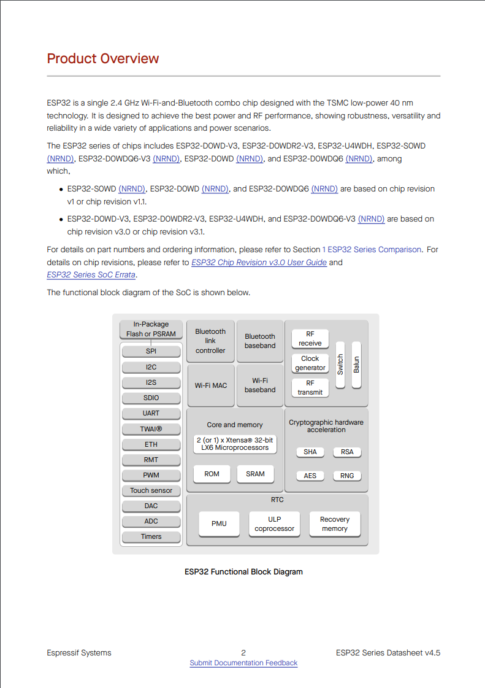
ESP32 Datasheet
第二頁（頁數請看最下面，不是看pdf的）
界面種類
網路模組
處理器本身
1.
2.
3.

Slide 11
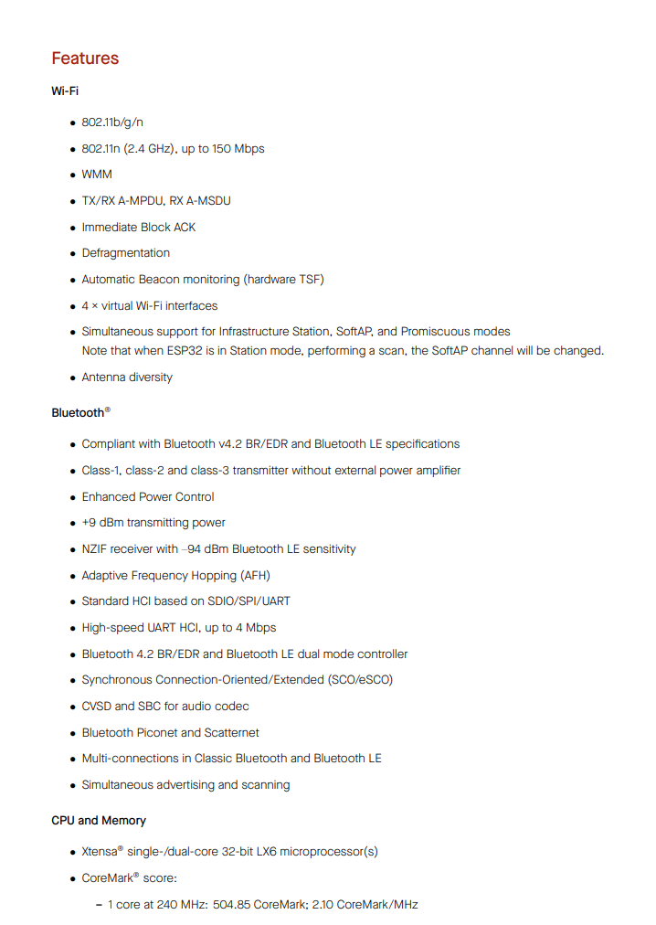
ESP32 Datasheet

Slide 12
如何可以不讀 Datasheet 也能理解硬體作用？
理解以下這兩個名詞，就可以快速理解這個硬體怎麽用的
Pinout
GPIO
基本上知道這兩個，就可以查怎麽用這個硬體了

Slide 13
以ESP32 作為示範

Slide 14
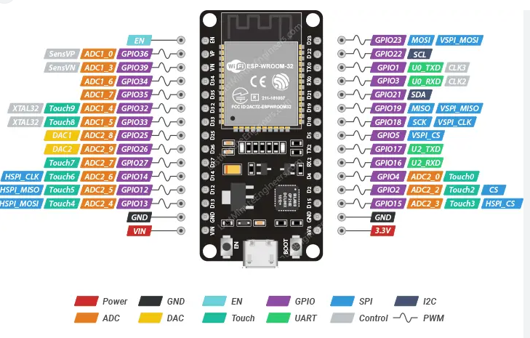
google 搜尋 “esp32 nodemcu pinout”，得到圖片

Slide 15
顏色代表的意義
紅色：電源
VIN：電源輸入（接正的地方）
3.3V：電壓輸出（輸出3.3V）
黑色：接地（接負極）

Slide 16
顏色代表的意義
淡藍色：EN（ENABLE）
啓動叫醒 ESP32 使用的針腳
藍色/黑灰色/綠色：通訊協定的種類

Slide 17
顏色代表的意義
橘色：ADC
（Analog Digital Converter）
將感測器資料轉成 ESP32 的語言
黃色：DAC
（Digital Analog Converter）
將 ESP32 的指令轉成物理上的能量

Slide 18
顏色代表的意義
灰色：控制和時脈

Slide 19
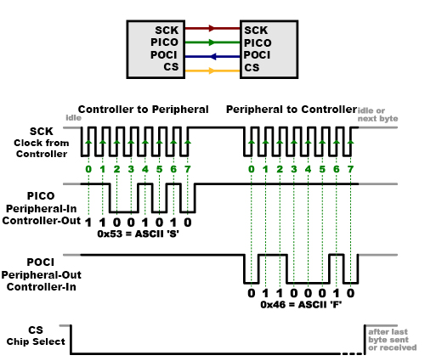

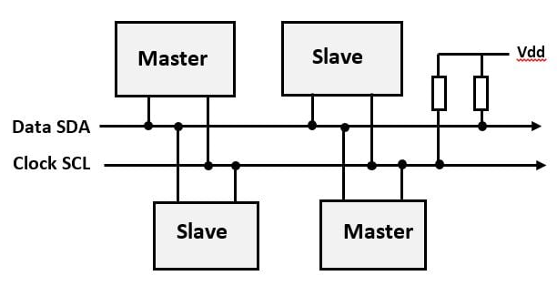
常見的通訊協定

Slide 20
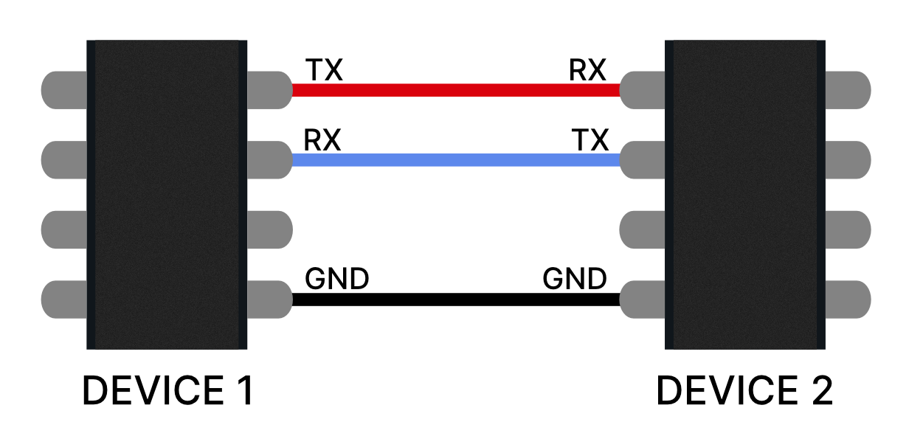
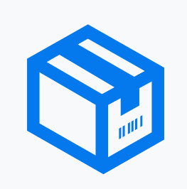
UART
通常用於一對一的硬件通信協定。
需要兩個port（RX 接收，TX 輸出）
設備1的 TX 接入設備2的 RX
設備1的 RX 接入設備2的 TX
RX → receive
TX → transmit

Slide 21
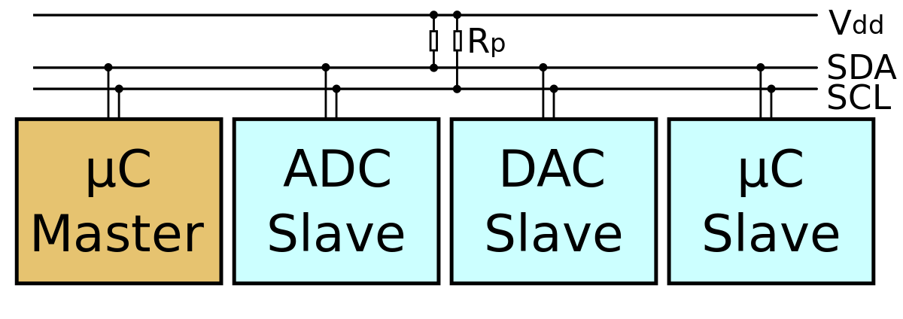
I²C （I-squared-C）
有主從設備之分好處是可以同時控制多個從設備，也可以同時存在多個master。
每一個設備都擁有唯一的地址。
SDA → Serial Data Line，用於傳輸數據的線，同時也是決定傳輸開始與結束的線
SCL → Serial Clock Line，用於傳輸/定義時序，由主機生成，控制信號傳輸的速率
傳輸過程：
傳輸地址 → 目標機收到後，返回確認信號
→ 確定操作（讀或寫）→ 開始讀/寫
→ 結束，主機傳輸終止指令 → 通信結束

Slide 22
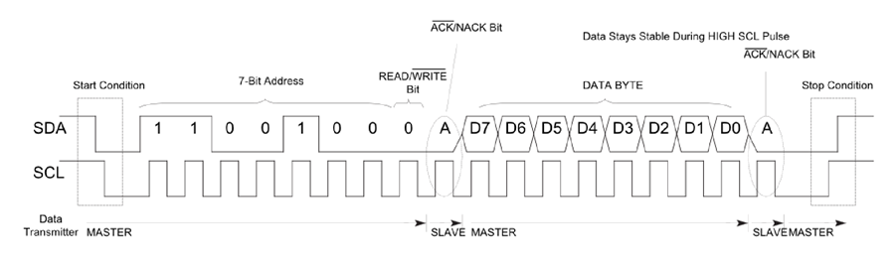
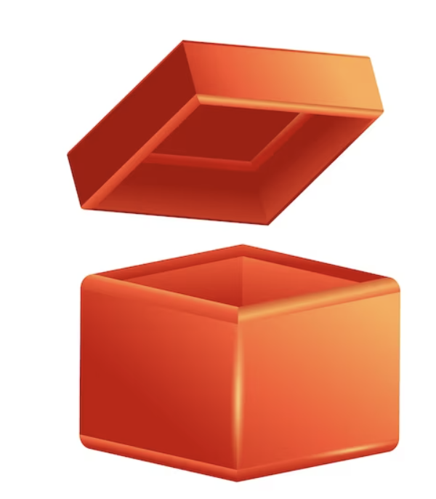
I²C （I-squared-C）
輸出資料
輸入資料

Slide 23
軟體如何與硬體進行配合
IDE 是什麽？
提供一個可以測試很多東西的游樂場，例如 Visual Studio Code
那我們要裝什麽 IDE 呢？
PlatformIO
為什麽挑 PlatformIO？
比 arduino IDE 好用
支援 debug
支援第三方軟體

Slide 24
PlatformIO 介紹

Slide 25
PlatformIO 是什麼？
※之後 PlatformIO 我們會簡稱為 PIO
PlatformIO 跟 Visual Studio Code 一樣都是 IDE
PlatformIO 是較為直覺的一套 IDE
PlatformIO 開發環境主要是針對 MCU 設計的

Slide 26
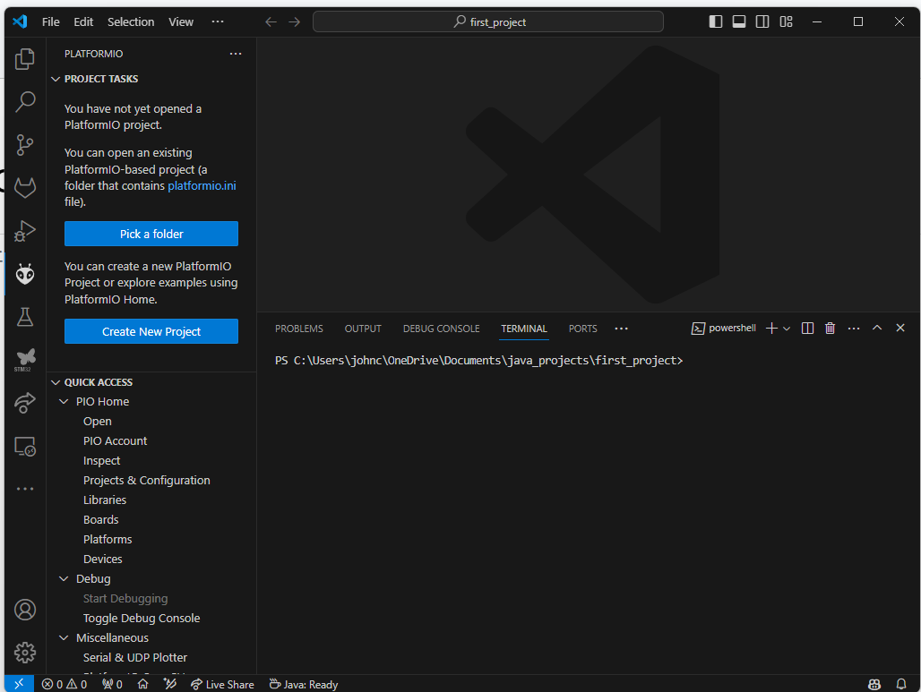
PlatformIO 介面
點選這個

Slide 27
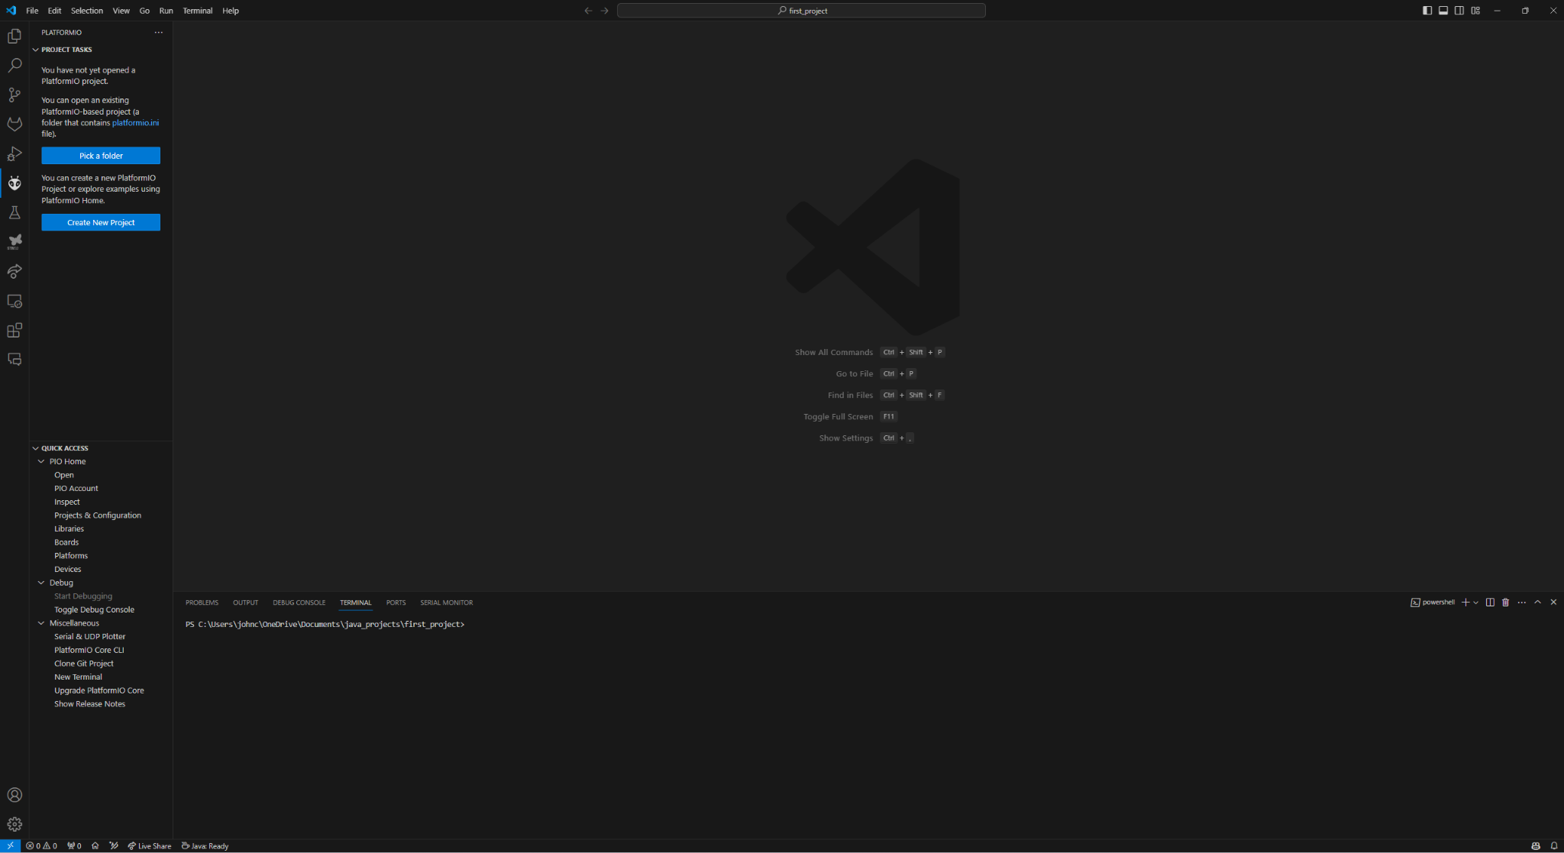
PlatformIO 介面
開啓PIO

Slide 28
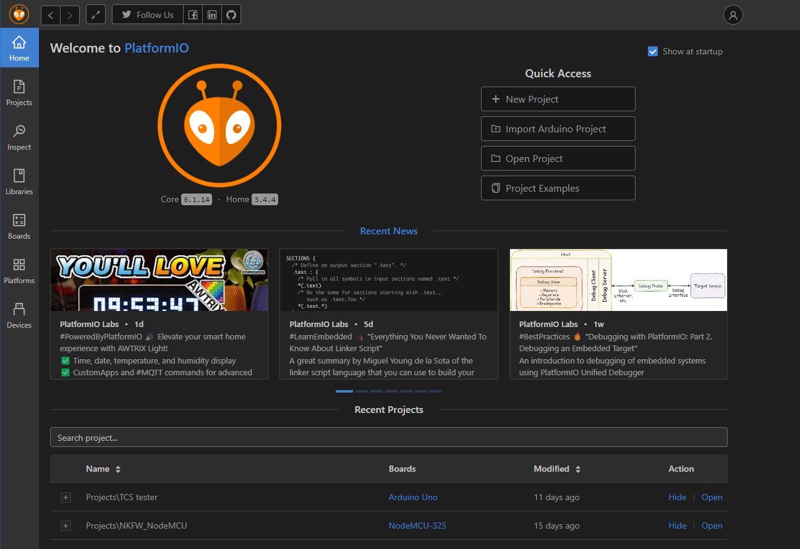
PlatformIO 介面
PIO主畫面
已建立專案
專案優化
專案使用函式庫
處理器資料庫
處理器靭體
目前聯動裝置

Slide 29
PlatformIO 介面
新增專案
導入arduino專案
開啓專案
專案範例

Slide 30
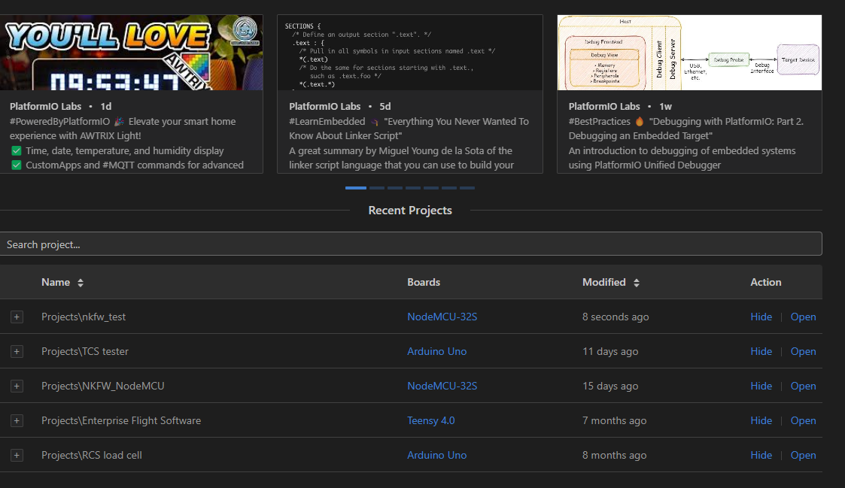
PlatformIO 介面
PIO最近開啓專案記錄

Slide 31
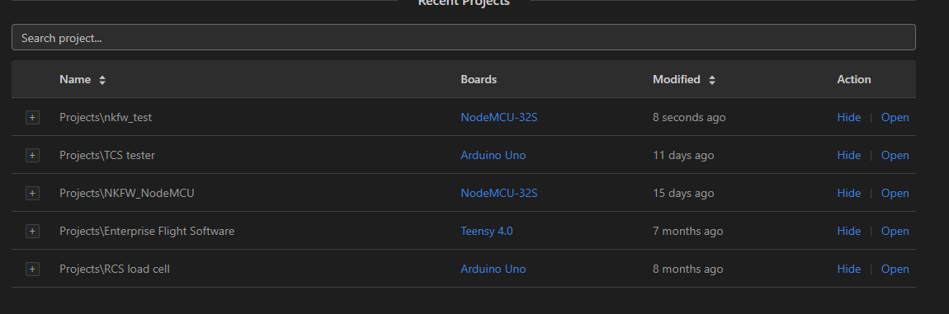
PlatformIO 介面
按這個開啓專案

Slide 32
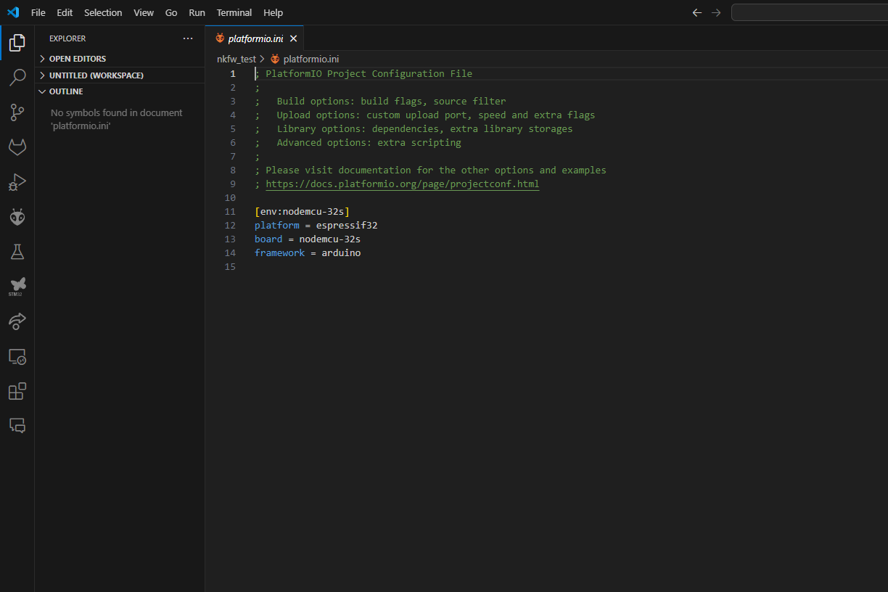
PlatformIO 介面
會跳出這個畫面
按這個開專案資料夾

Slide 33
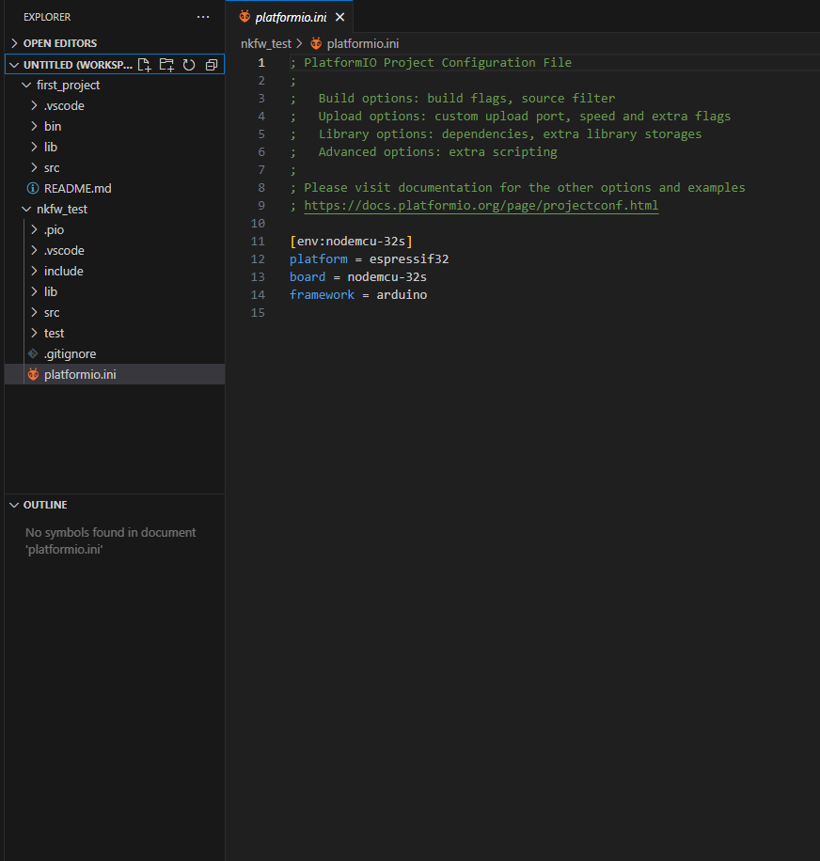
PlatformIO 介面
接著會跳出這個畫面
自製函式庫
已建立專案
專案優化
專案使用函數庫

Slide 34
PlatformIO 介面
然後就會跳出這個畫面
點開這個

Slide 35
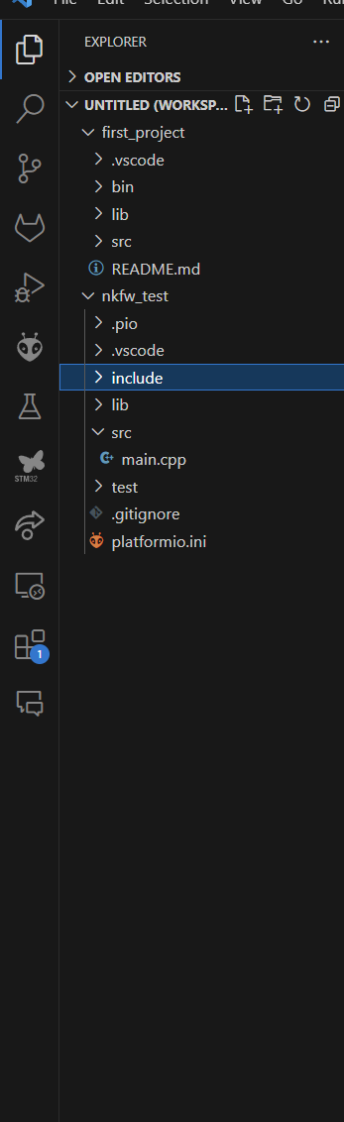
PlatformIO 介面
主檔案

Slide 36
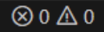
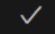
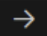
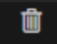
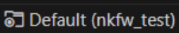
編譯畫面符號意義
錯誤 / 警告
編譯
編譯上傳
清空環境IDE
編譯專案

Slide 37
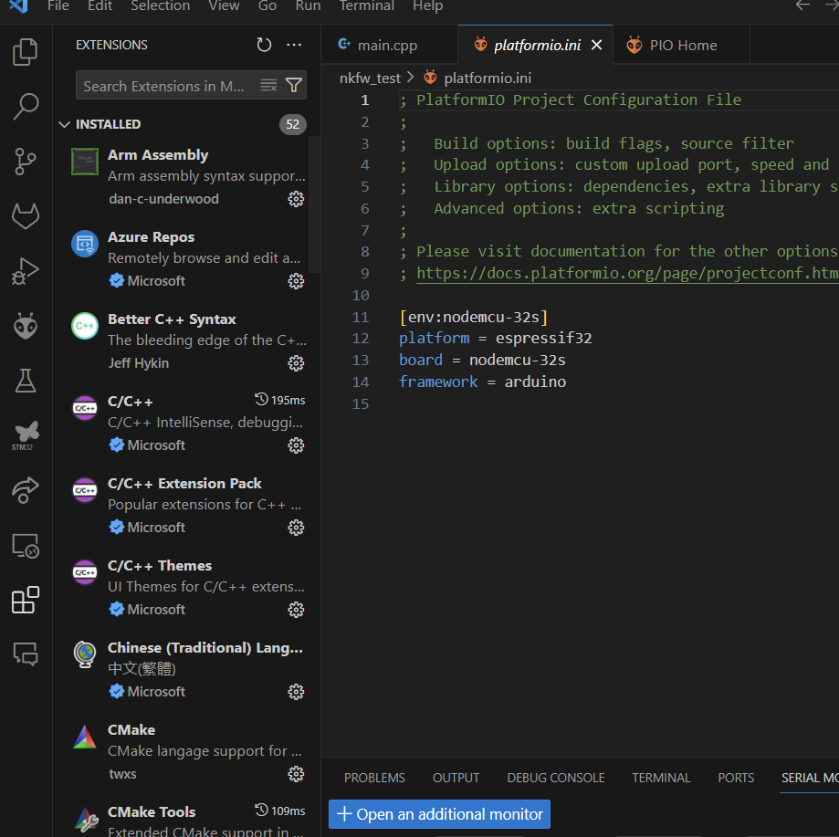
安裝套件：Serial Monitor
點這個

Slide 38
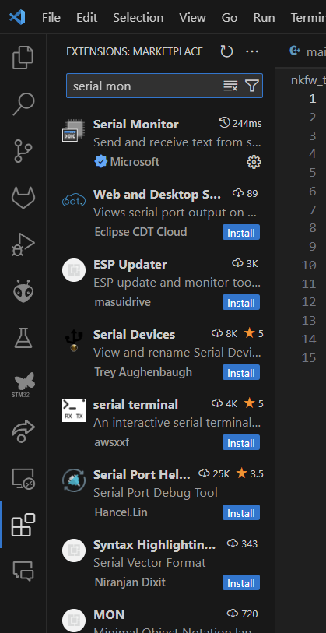
安裝套件：Serial Monitor
搜尋 Serial Monitor 並安裝

Slide 39
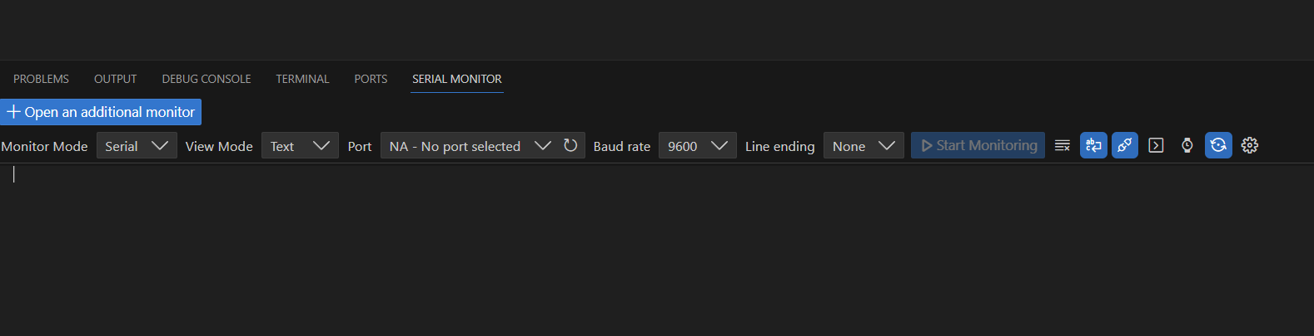
完成安裝

Slide 40
通訊方法
觀看模式
USB選擇
溝通頻率

